Slide 1


Projet site web pour
By

Slide 2
Présentation
Objectifs
Diagrammes de cas d’usage
User stories
Maquettes fonctionnelles
Kanban

Slide 3
objectifs
Learn@Home veut, par le biais d’un site web, mettre en relation des élèves en difficulté avec des tuteurs bénévoles, pour leur permettent d’obtenir un soutien scolaire, où qu’ils se trouvent. Pour faciliter la communication, le site web devra être composé des pages suivantes :
Page de connexion
Page tableau de bord
Page interface de chat
Page calendrier
Page gestion des tâches
Page principale du site : affichage des derniers évènements (nouveaux messages, tâches et éléments de calendrier à venir)
Lien vers l’interface de chat
Lien vers le calendrier
Lien vers la gestion des tâches
Lien vers la gestion du profil – prise en compte des informations et photo de profil
Déconnexion
Page de calendrier classique
Affichage des évènements et rendez-vous de l’utilisateur
Ajout/suppression d’élément de calendrier par l’utilisateur pour lui-même
Ajout/suppression d’élément de calendrier des élèves par le tuteur
Page de chat intégrant un système de discussion instantanée
Accession à l’historique des conversations
Affichage des photos de profil
Indicateur de nouveaux messages
Horodatage des messages
Gestion des contacts
Affichage des tâches de l’utilisateur
Ajout/suppression de tâches par l’utilisateur pour lui-même
Ajout/suppression de tâches pour les élèves par le tuteur
Permettre à un élève ou un bénévole de se connecter
Réinitialiser un mot de passe oublié
Créer un nouveau compte

Slide 4
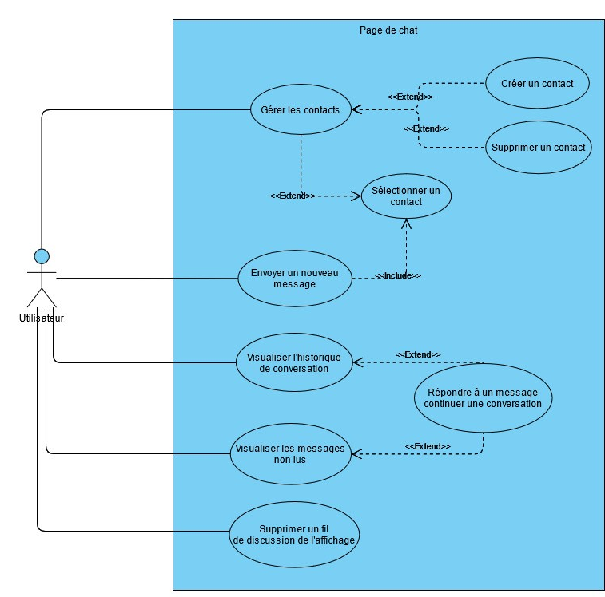
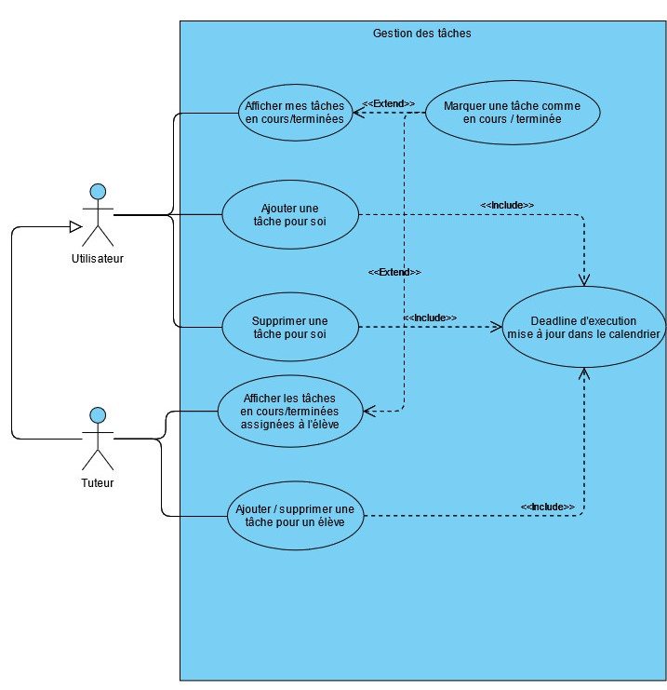
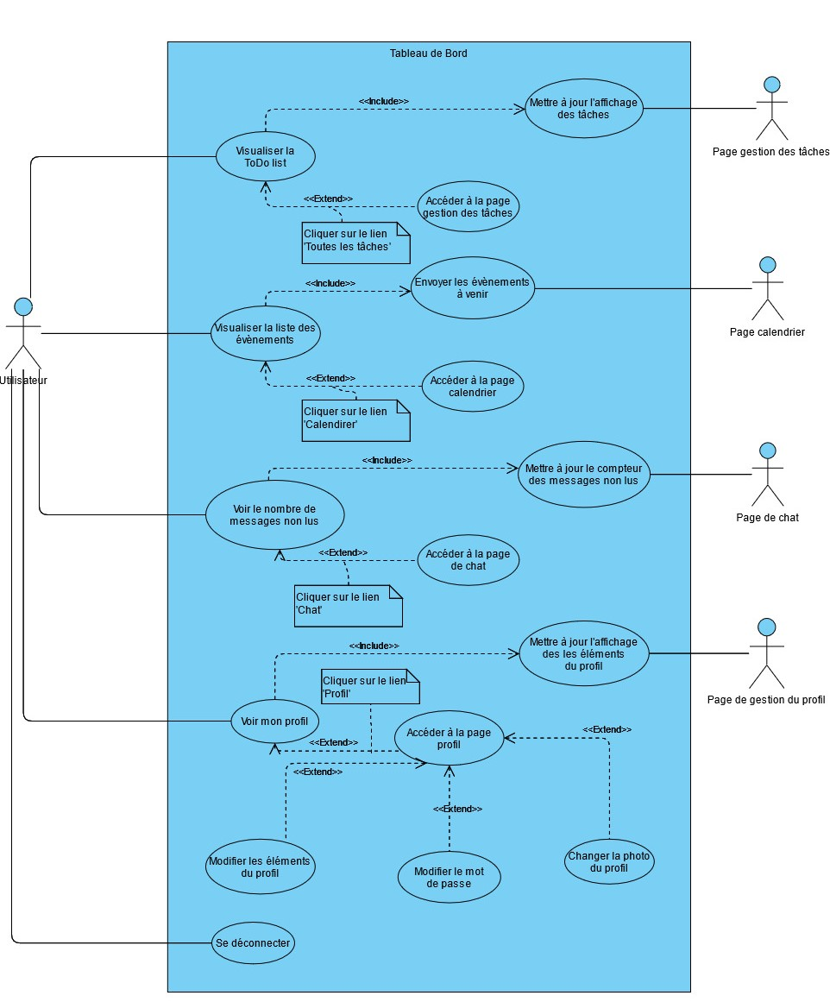
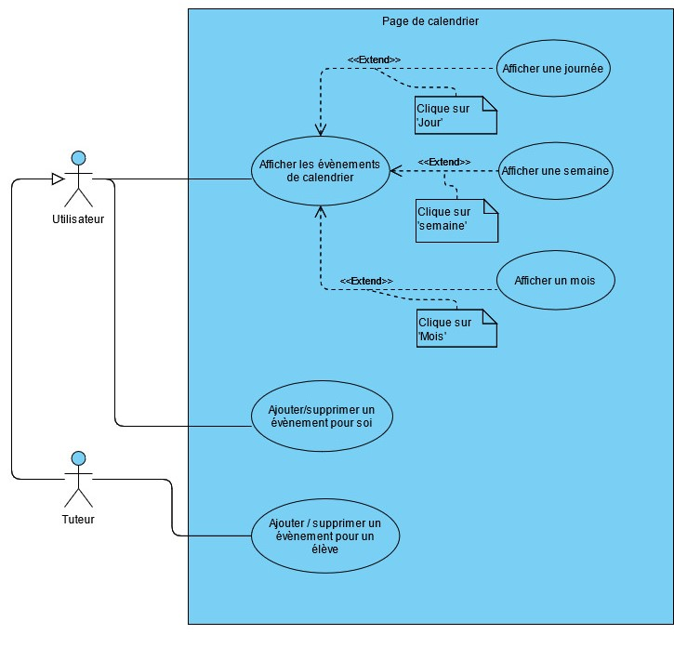
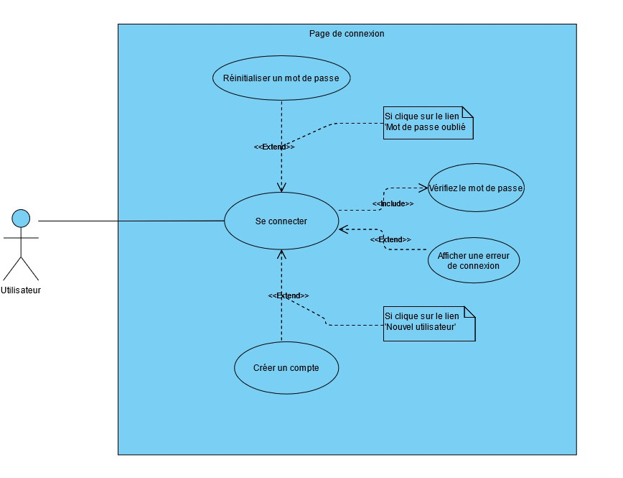
Diagrammes de cas d’usage

Slide 5
User stories
Page de connexion → 1 à 4
Page de tableau de bord → 5 à 13
Page de chat → 14 à 20
Page de calendrier → 21 à 29
Page de gestion des tâches → 30 à 35

Slide 6
Maquettes fonctionnelles
Mobile
Page de connexion
Page de tableau de bord
Page d’interface de chat
Page de calendrier
Page de gestion des tâches
→ Démo
Web
Page de connexion
Page de tableau de bord
Page d’interface de chat
Page de calendrier
Page de gestion des tâches
→ Démo

Slide 7
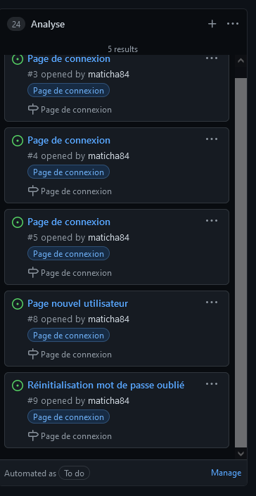
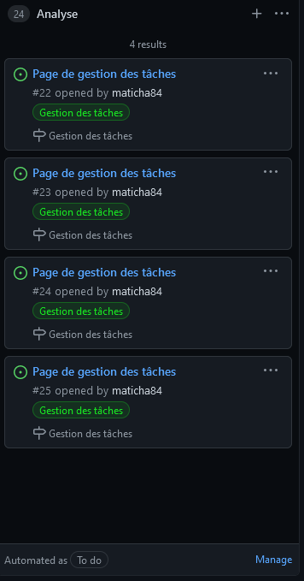
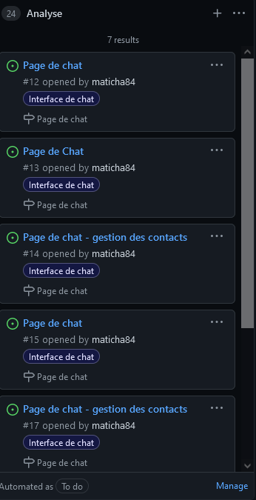
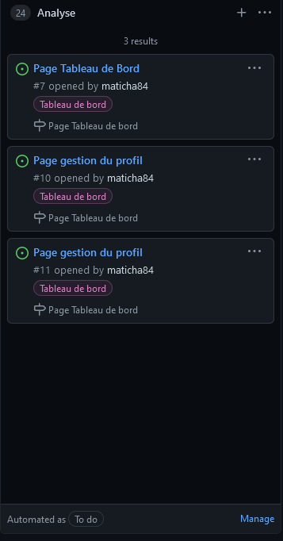
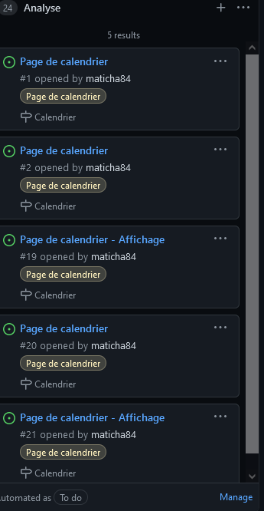
kanban
Lien vers le KANBAN – sur Git Hub

Slide 8
Fin
Merci de votre attention

